Slide 1
HPE(Human Pose Estimation)를 통한 환자 관리 모듈 개발
팀 명 : OwO
참가자 성명 : 하 규 승(팀장), 김 효 준, 이 수 빈
서비스 형태 : 앱, 임베디드
Notes:
안녕하십니까 HPE(Human Pose Estimation)를 통한 환자 관리 모듈 개발에 대해 발표할 OWO 팀이며 발표를 맡은 팀장 하규승입니다. 저희의 서비스 형태는 앱 및 인베디드로 진행될 예정입니다.

Slide 2
Index
1. 프로젝트 개요
- 개발 배경 및 동기
- 개발 목표
2. 프로젝트 과정
- 시장 분석
- 기능 및 사용자 요구사항
- 기존 서비스(상품) 대비 차별성
3. 작품 기능
4. 알고리즘
5. 시연 영상
6. 활용 방안
7. 프로젝트 제한사항
8. 팀 구성 및 후기
9. 자료 출처

Slide 3
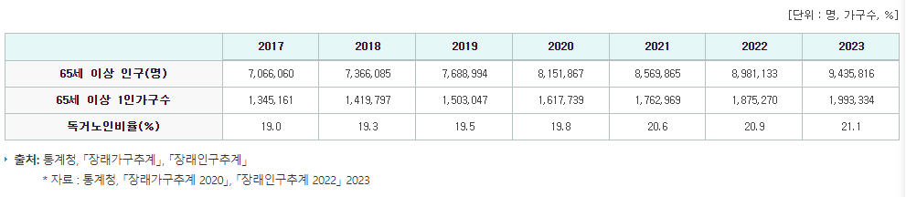
1. 프로젝트 개요
개발 배경 및 동기
연도별 65세 이상 인구 및 1인 가구 수 증가
Notes:
프로젝트 개요입니다. HPE(Human Pose Estimation)를 통한 환자 관리 모듈 개발프로젝트 배경 및 동기입니다. 아래 표를 보시다시피 통계청에서 발표한 자료에 따르면 연도별 65세 이상 고령층 인구 및 1인 가구 수가 증가하고 있는 것을 확인할 수 있습니다.

Slide 4
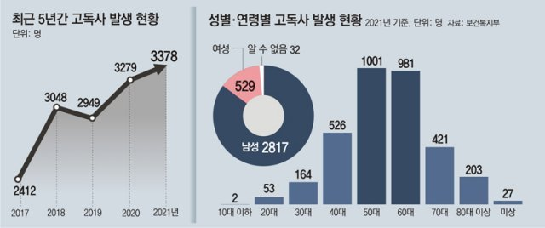
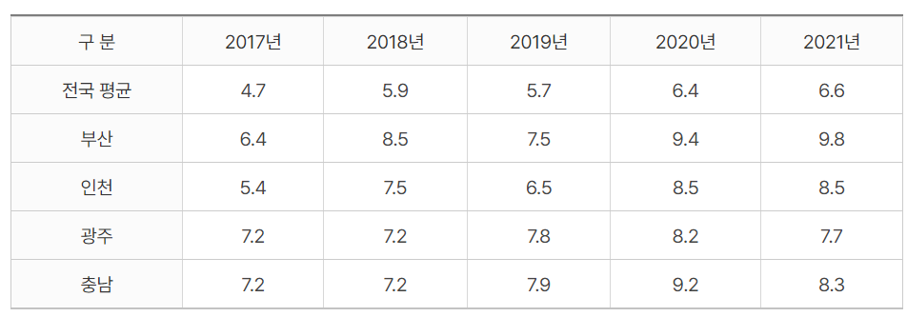
1. 프로젝트 개요
- 매년 고독사 비율이 높아지고 있음
- 고령의 나이대에 고독사 비율이 높게 분포
- 부산은 10만 명당 고독사 발생이 평균 보다 높은 지역
Notes:
또한 그래프를 보면, 보건복지부에 의하면 고독사 비율이 높아 지고 있으며 특히 고령의 나이대에서 높이 분포하고 있습니다. 지역별로 고령인구를 확인해보면 부산은 고령인구 비중이 22.2%로 상위권에 위치하고 있어 고독사 비율이 더욱 높아질 것이라 예상됩니다.

Slide 5
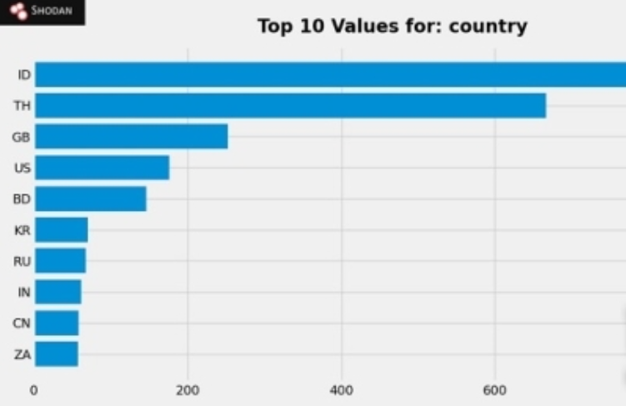
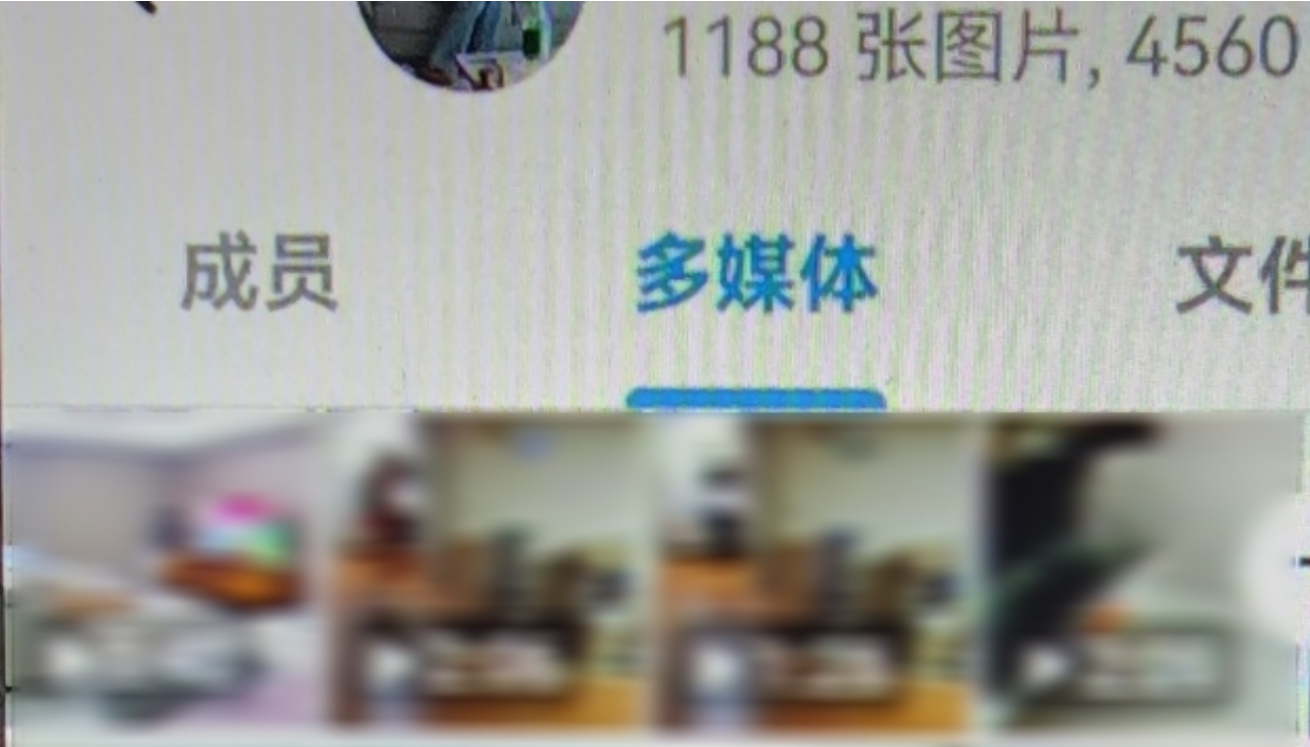
1. 프로젝트 개요
[이미지=보안뉴스]
- 한국의 IP 카메라 취약점 노출 순위는 6위
- 외국의 불법 사이트나 SNS를 통해 공유되고 있음
Notes:
또한 그래프를 보면, 보건복지부에 의하면 고독사 비율이 높아 지고 있으며 특히 고령의 나이대에서 높이 분포하고 있습니다. 지역별로 고령인구를 확인해보면 부산은 고령인구 비중이 22.2%로 상위권에 위치하고 있어 고독사 비율이 더욱 높아질 것이라 예상됩니다.

Slide 6
1. 프로젝트 개요
문제 상황
해결 방안
고독사 비율 증가
카메라를 이용한 상황 확인
01
01
IP카메라 해킹 위험
실제 영상 아닌 스켈레톤 형식
02
Notes:
또한 그래프를 보면, 보건복지부에 의하면 고독사 비율이 높아 지고 있으며 특히 고령의 나이대에서 높이 분포하고 있습니다. 지역별로 고령인구를 확인해보면 부산은 고령인구 비중이 22.2%로 상위권에 위치하고 있어 고독사 비율이 더욱 높아질 것이라 예상됩니다.

Slide 7


1. 프로젝트 개요
개발목표
고독사 및 고령화로 인한 사회적인 문제가 발생하고 있으며 이를 해결하기 위해 IP카메라를 이용한 실시간 감시 시스템을 이용하되 실제 영상이 아닌 자세 추정에 사용되는 스켈레톤 형식을 보여주면서 해킹으로 인한 사생활 침해를 예방할 수 있도록 제작한다.
Notes:
이렇게 고독사 및 고령화로 인한 사회적 문제가 발생하고 있으며 이를 해결하기 위하여 각종 센서를 이용해 환자, 독거노인 등 관리가 필요한 대상의 상태를 단순 예측하는 기존 방식과 달리 카메라를 이용하여 실시간으로 확인하고, 위급 시 보호자에게 알리는 서비스를 개발하기로 하였습니다.
//이미지 변경 생각

Slide 8
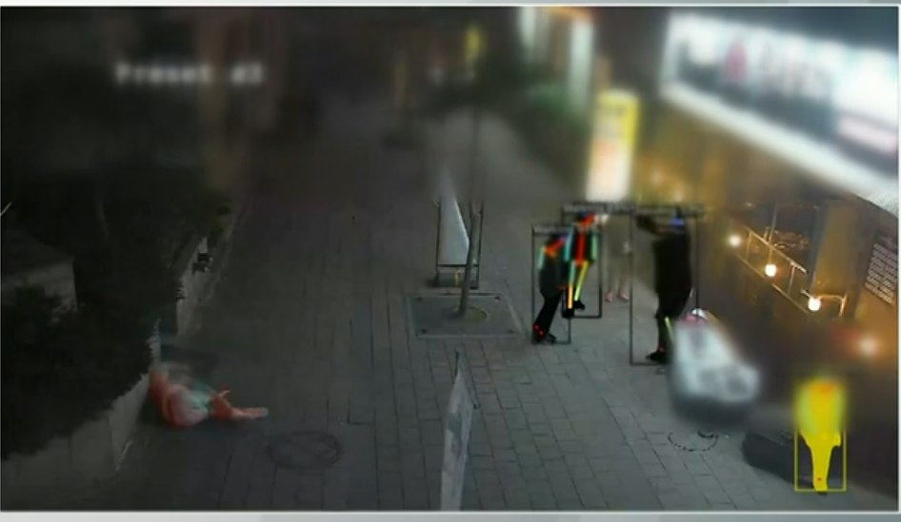
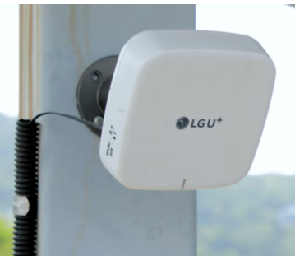
2. 프로젝트 과정
시장분석
한국전자통신연구원에서 제작한 딥뷰
LG에서 제작한 스마트 레이더
- 실시간 탐지로 이상 상황 발생시 관제센터에 알림
- 사람의 자세를 여섯 가지로 나누어 정확히 인식
- 레이더를 사용하여 사생활 보호
- 사람의 상태를 픽토그램으로 표시
Notes:
이렇게 고독사 및 고령화로 인한 사회적 문제가 발생하고 있으며 이를 해결하기 위하여 각종 센서를 이용해 환자, 독거노인 등 관리가 필요한 대상의 상태를 단순 예측하는 기존 방식과 달리 카메라를 이용하여 실시간으로 확인하고, 위급 시 보호자에게 알리는 서비스를 개발하기로 하였습니다.

Slide 9
2. 프로젝트 과정
기존 서비스 대비 차별성
개선된 IP카메라 사생활보호
센서가 아닌 카메라 사용
-기존방식은 영상이 그대로 보임
-영상송출을 중단하는 사생활 보호 기능
-스켈레톤 방식으로 24시간 촬영 및 사생활보호
차별성
-IP카메라의 단점을 해결하기 위해 센서방식 사용
-오작동 가능성 존재
-카메라 사용으로 사용자가 직접판단 가능
Notes:
오류가 자주 발생하는 센서를 이용하는 기존 방식과는 달리 카메라로 실제 상황을 24시간 확인할 수 있어 더 정확하고 오류 발생 시에도 직접 영상을 확인하여 119에 구조요청을 할 수 있어 고독사 예방에 효과적일것입니다.
또한, 통화기능 탑재로 영상 촬영에 제한되지 않고 필요시 쌍방향 통신이 가능하여 현 상황을 좀 더 상세히 알 수 있습니다.

Slide 10
2. 프로젝트 과정
요구사항
기능 요구사항
모듈 외형 모델링
스마트폰과 Gateway 간의 통신 구현
자세 추론 모델 학습
스마트폰 application UI 작성
사용자 요구사항
가격이 저렴할 것
설치 및 사용이 편하며 유지보수가 잘될 것
시스템의 정확도가 높을 것
인식 및 처리 속도가 삐를 것

Slide 11
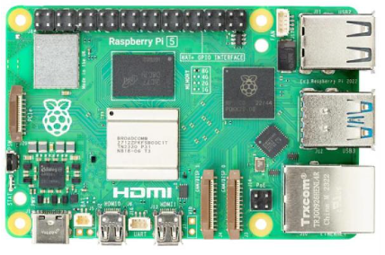
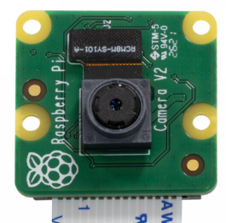
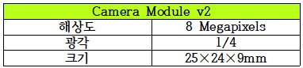
2. 프로젝트 과정
개발 환경
라즈베리 파이 5 8GB

Slide 12


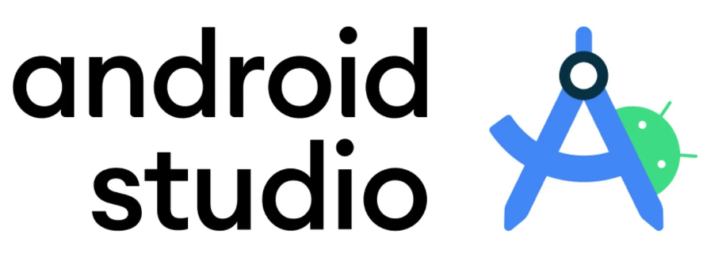
2. 프로젝트 과정
개발 환경
Notes:
/앞으로 내용 빼기

Slide 13
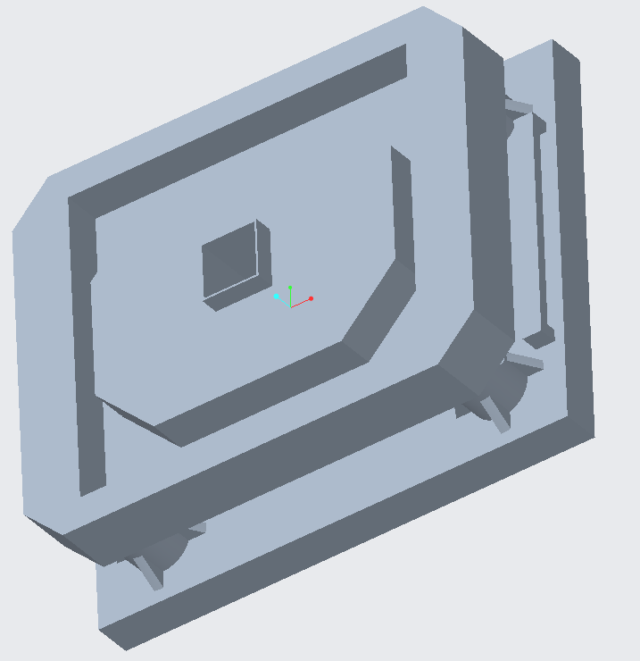
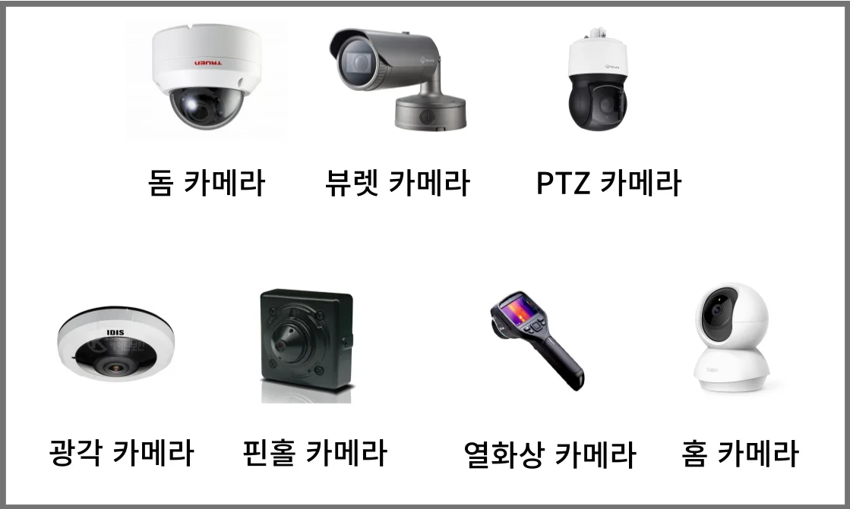
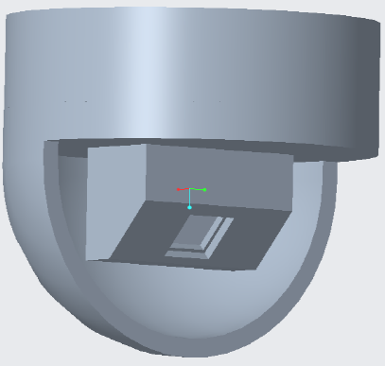
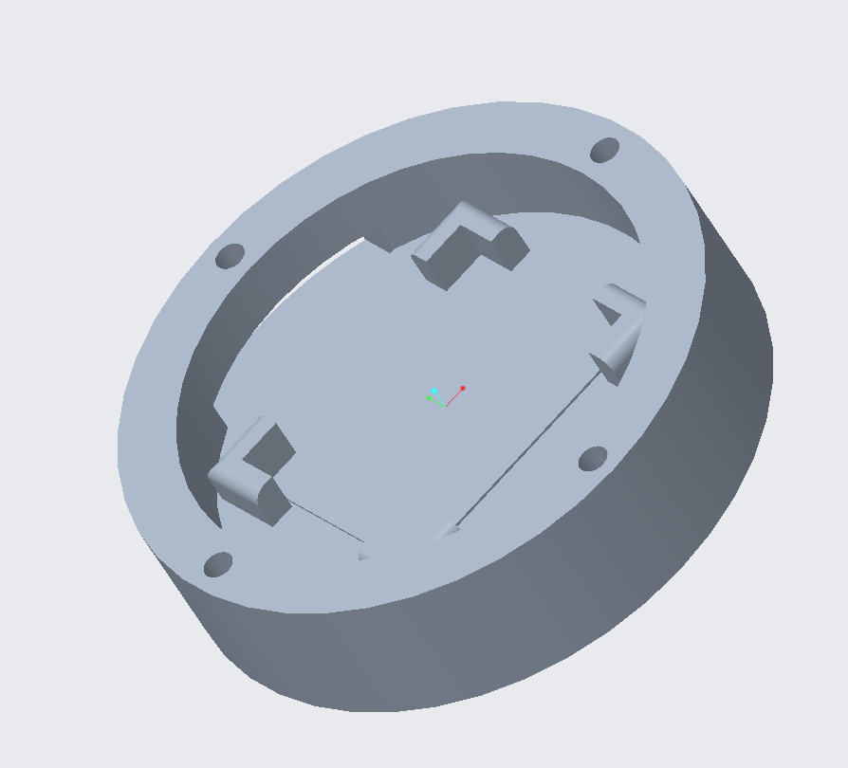
2. 프로젝트 과정
모듈 외형 선정, 모델링 및 출력
시안 1
시안 2
Notes:
선정한 모델 외형에 맞게 모델링 및 출력함

Slide 14
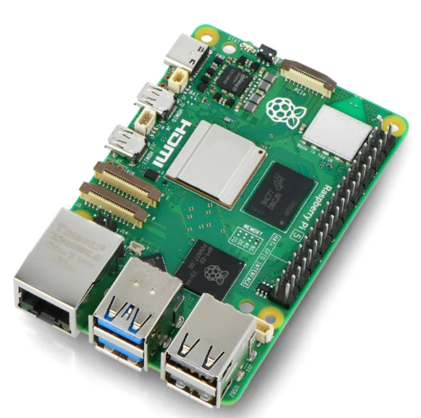
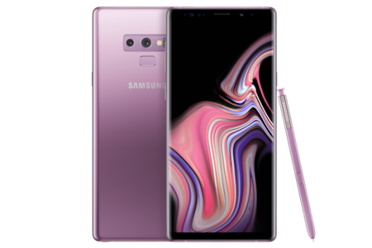
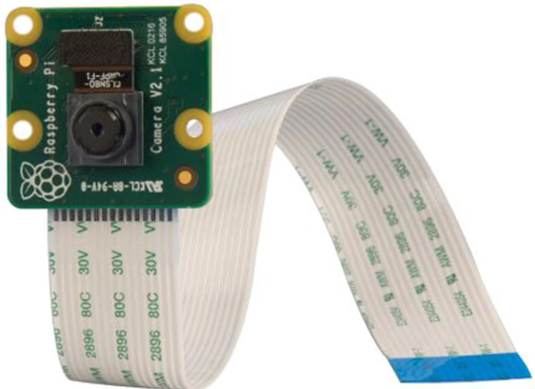

2. 프로젝트 과정
디바이스 통신 구현
IP통신
(HTML 서버 스트리밍)
MIPI
App
Notes:
카메라 – 게이트웨이간 MIPI통신, 게이트웨이에서 IP통신을 이용한 html페이지 생성, 그 페이지를 app에서 띄우는 형태

Slide 15
2. 프로젝트 과정
HPE(Human Pose Estimation)모델 학습
Input_layer
Dropout
Input_layer
Dropout
LSTM
Kernel<32*200>
Recur_Kernel<50*200>
Bias<200>
GRU
Kernel<32*150>
Recur_Kernel<50*150>
Bias<2*150>
Conv1D
Kernel<3*24*16>
Bias<16>
Dense
Kernel<50*32>
Bias<32>
Conv1D
Kernel<3*24*16>
Bias<16>
Dense
Kernel<50*32>
Bias<32>
LSTM
Kernel<32*200>
Recur_Kernel<50*200>
Bias<200>
GRU
Kernel<50*150>
Recur_Kernel<50*150>
Bias<2*150>
Conv1D
Kernel<3*24*32>
Bias<32>
Dense
Kernel<32*17>
Bias<17>
Conv1D
Kernel<3*16*32>
Bias<32>
Dense
Kernel<32*17>
Bias<17>
LSTM 모델 구조
GRU 모델 구조
MPJPE에서 140~200mm의 값 / PCK@0.5에서 Accuracy가 60~70%대의 값을 보임 => 성능상 문제 많음, 모델 채용 불가
Notes:
처음엔 직접 만든 모델 사용해보려했음 / 데이터의 연속성에 주목하여 LSTM, GRU등의 다양한 모델구조 시험해 보았으나 정확성이 너무 떨어짐

Slide 16
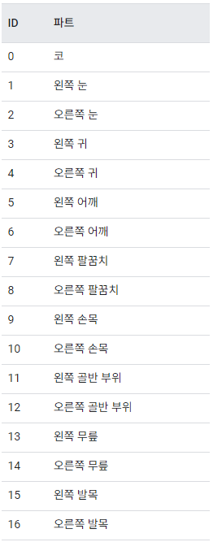
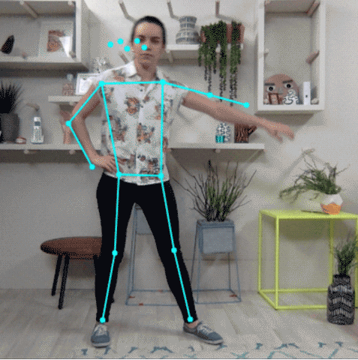
2. 프로젝트 과정
HPE(Human Pose Estimation)모델 적용
Tensorflow의 PoseNet 사용
모델 | 크기(MB) | 대기시간(ms)
PoseNet(MobileNetV1 백본, FP32) | 13.3MB | 338ms
Notes:
이미 있는 모델 사용하기로 결정, 개발된지 오래되어 Stable한 PoseNet 사용 / PoseNet은 각 관절을 ID로 관리, 총 17가지의 관절을 확인함 / 위는 공식 사이트에서 제공한 사진임

Slide 17
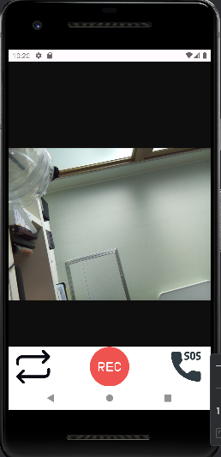
3. 작품 기능
메인화면 : 현재 화면을 재생
전환 버튼 : 실제 영상과 사생활 보호 모드간 전환
녹화버튼 : 녹화 버튼을 누른 시점을 기준으로 원할때 녹화 가능
긴급 전화버튼 : 누를 시 긴급 전화 연결

Slide 18
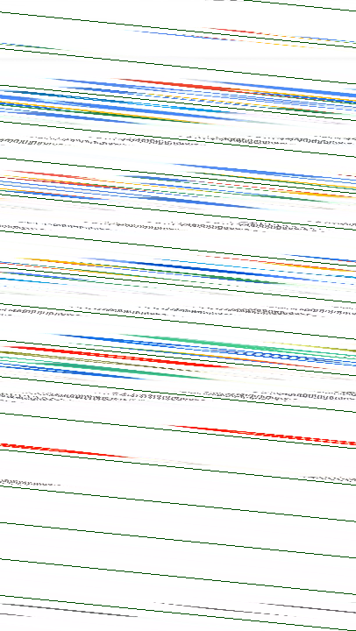
4. 시연 영상

Slide 19
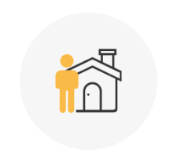




5. 활용 방안
활용 계획
고독사 위험이 있는 1인 가구나 환자가 있는 병원, 요양 시설 등에 설치
CCTV 설치가 불가능한 목욕탕이나 화장실 등에 설치
스마트워치와 같은 보조센서와의 연동
Notes:
다른 센서 이용 추가

Slide 20



7. 팀 구성 및 후기
이름 : 김효준
역할 : 외형 모델링, 프론트앤드 개발
이름 : 하규승
역할 : 백앤드 개발
이름 : 이수빈
역할 : 인프라 구축, 프론트앤드 개발
후기 : 비전공자로서 SW를 기반으로한 해커톤 참여는 새로운 경험이었습니다. 방학기간 3명 정도의 인원이면 충분하다 생각한 주제가 시간을 거듭할수록 충분치 않음을 느꼈습니다. 하지만 그런 촉박한 시간임에도 불구하고 노력해준 팀원들이 너무 감사할 따름입니다. 제작하는 일련의 과정들을 통해 팀원간의 소통 및 협업의 중요성을 느꼈으며 흔히들 말하는 ‘팀 프로젝트’에 필요한 역량을 함량할 수 있는 좋은 기회였습니다. 저희 팀의 경우 3명 다 각기 다른 전문공학분야들을 전공하였기 때문에 각각 다른 배경과 지식을 가지고 있었고, 각 전공을 살려 역할을 배분하였습니다. 또한, 모르는 부분등을 서로 알려주며 자신의 전공지식을 강화하고 다른 분야의 전공지식에 대해 알 수 있는 흔치않은 기회였습니다. 해당 경험은 앞으로 여러 프로젝트들을 진행함에 있어 큰 도움이 될 것이라 생각합니다.
후기 : "SW 개발"을 중점으로 한 해커톤인줄 알았지만, "창업" 중점이라 당황스러웠습니다. 첫 해커톤이라 인원배분, 시간, 비용등의 다양한 문제를 마주했고, 이를 해결해나가며 과제가 아닌 대회로써의 새로운 경험을 할 수 있어 좋았습니다. 특히, 수많은 회의과정에서 서로 전공이 달라 다양한 관점에서 문제를 바라보는 능력을 기를 수 있는 좋은 기회였습니다. 똑같은 아이디어일지라도 그곳에서 누군가 가치 창출을, 누군가는 구현 가능성을, 누군가는 비용적인 측면에서 접근하는 것을 보고 사람의 관점은 배경지식에 따라 크게 바뀔 수 있음을 체감하였습니다. 그리고 구현과정에서 예상치 못한 문제를 맞닥뜨렸고, 이를 해결하는 과정에서 평소 배우기만 했던 딥러닝 지식을 응용해 볼 수 있어 좋았습니다. 마지막으로 못난 팀장 끝까지 따라와준 나머지 2명에게 너무 고맙고, 이번 경험이 저에게도, 다른 모두에게도 뜻깊은 경험이 되었으면 좋겠습니다.
후기 : 학부과정을 거치면서 다양한 프로그래밍 언어를 접해보아 쉽게 이해 가능할 줄 알았으나 처음 사용해보는 프로그램, 처음 해보는 앱 개발등 생각보다 어려운 경험이였으나 이번 해커톤 대회의 취지에 맞게 전공자의 도움을 받고 같은 비전공자 동료와 어려움을 공유하면서 개발 과정을 경험해보았습니다. 이를 통해 SW에 대한 이해와 다른 전공분야를 가지고 있는 동료들과의 협업이라는 소중한 경험을 할 수 있었습니다.

Slide 21
8. 자료 출처
이소미,”또 다시 터진 IP 카메라 해킹 영상 유출 사태, 그간 어떤 사건 있었나“,보안뉴스,2024.01.02, https://m.boannews.com/html/detail.html?idx=125345
김영애,”중국 해커, 국냐 IP 카메라 해킹.. 4,500개 사생활 영상, 텔레그램에 노출“,보안뉴스,2023.12.30, https://m.boannews.com/html/detail.html?idx=125342
사용 dataset
https://sc3d.imar.ro/humansc3d
https://ci3d.imar.ro/chi3d
https://paperswithcode.com/dataset/human3-6m

Slide 22
감사합니다

